Slide 1
Vektory
Autor : RNDr. Karol Gajdoš

Slide 2
Dve orientované úsečky AB, CD nazývame súhlasne rovnobežné , ak priamky AB, CD sú rovnobežné a body B, D ležia v tej istej polrovine určenej priamkou AC.
B
A
D
C

Slide 3
Dve orientované úsečky AB, CD nazývame nesúhlasne rovnobežné , ak priamky AB, CD sú rovnobežné a body B, D ležia v opačných polrovinách určených priamkou AC.
B
A
C
D

Slide 4
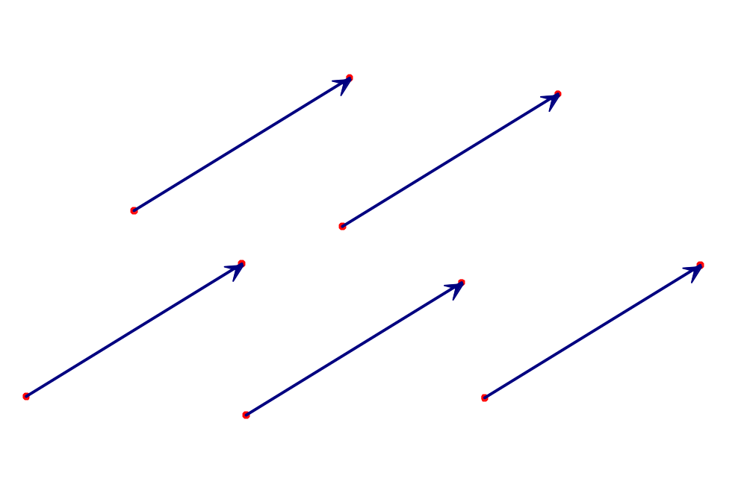

Všetky orientované úsečky, ktoré majú rovnakú veľkosť a sú súhlasne rovnobežné ,určujú ten istý vektor. Každú z týchto orientovaných úsečiek nazývame umiestením daného vektora. Všetky nulové orientované úsečky určujú nulový vektor.

Slide 5


Súčet vektorov

Slide 6

Opačný vektor
Opačný vektor k danému nenulovému vektoru je vektor , ktorý má tú istú veľkosť, ale je s daným vektorom nesúhlasne rovnobežný.

Slide 7


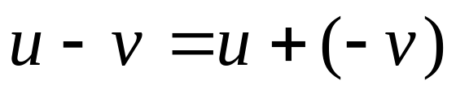
Rozdiel vektorov
cabri

Slide 8

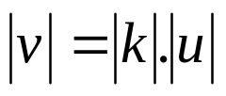

Súčin čísla a vektora
Súčin vektora a čísla je vektor rovnobežný s vektorom o ktorom platí:
1.
2. Ak je vektor nenulový a k 0 , sú vektory súhlasne rovnobežné pre k > 0 a nesúhlasne rovnobežné pre k < 0.
Ak k = 0, alebo vektor je nulový , je vektor nulový vektor.
Pozri dynamický obrázok v Cabri

Slide 9
Použité materiály
Matematika pre SOŠ a SOU 5.časť, SPN
Cabri II plus

Slide 10
Ďakujem za pozornosť

